Slide 1
Anime arena
Curso: Engenharia Informática e Multimédia
Aluno: Pedro Dias, nº45170
Orientador: Eng.º Porfírio Filipe

Slide 2
De modo a classificar as críticas de forma binária e multi-classe, este trabalho foi realizado da seguinte maneira:
Análise dos dados
Limpeza dos textos
Stemming e Tfidf
Classificação:
LogisticRegression
KNN
SVC
PCA
Regressão

Slide 3
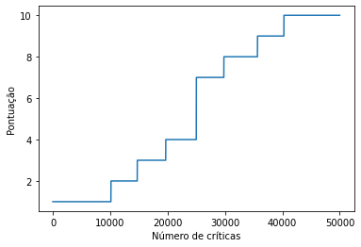
Análise de Dados
Este trabalho lida com 50.000 textos de críticas de cinema IMDb. A cada crítica está associado uma pontuação. Considera-se uma crítica negativa se a sua pontuação for entre 1 e 4. Caso esta seja entre 7 e 10, a crítica é considerada positiva. Não existem críticas com pontuações 5 e 6, e estão distribuídas de forma uniforme. Ou seja, existem 25.000 textos positivos e negativos.

Slide 4
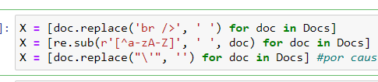
Limpeza dos textos
Devido ao facto de existirem bastantes palavras (tokens), é necessário reduzir esta dimensão. Esta parte to trabalho, serve assim para remover caracteres e números, que não nos dão informação nenhuma, e diminuirmos a dimensão do vocabulário.

Slide 5
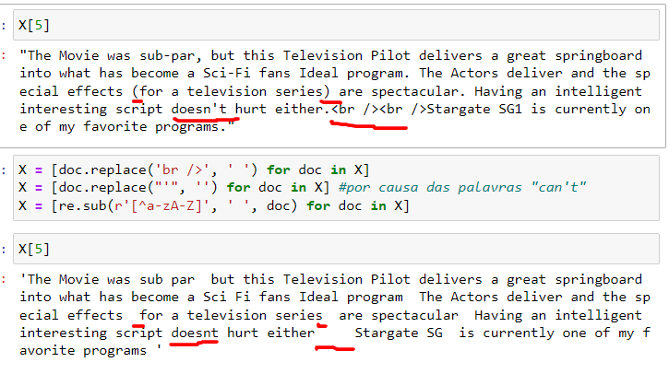
Limpeza dos textos

Slide 6
Stemming e tfidf
Dado que este trabalho tem como objetivo determinar se uma crítica é positiva ou negativa e a sua pontuação, uma maneira de reduzir a dimensão do vocabulário é transformar palavras com o mesmo significado, numa mesma palavra (token). Por exemplo, “study”, “studying”, “studies” são transformados em “stud”. Comparámos os resultados com 3 stemmers diferentes: Porter, Lancaster e Snowball. Iremos comparar também quais os melhores parâmetros para o token_pattern (número mínimo de caracteres) e min_df (mínimo de documentos que a palavra aparece) do TFIDF.

Slide 7
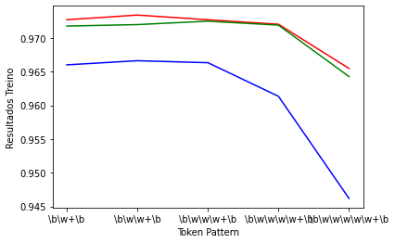
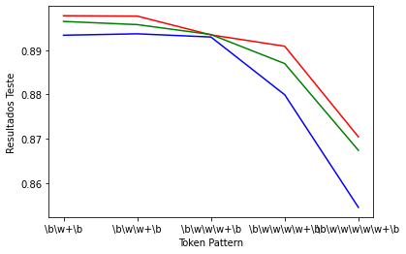
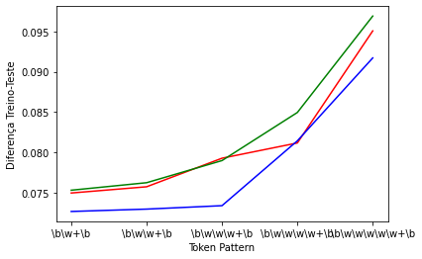
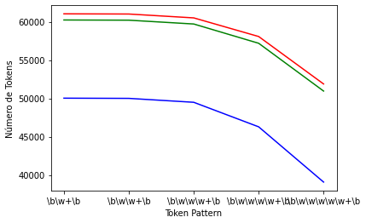
Escolha de Stemmer e Token Pattern
Nestes gráficos, o vermelho corresponde ao Porter, o verde ao Snowball e o azul ao Lancaster.
O Token Pattern escolhido foi o \b\w\w+\b, ou seja as palavras que contêm no mínimo 2 caracteres.
O Stemmer escolhido foi o Lancaster, pois apesar de apresentar resultados ligeiramente piores que o Porter, este reduz o número de tokens consideravelmente (10.000)

Slide 8
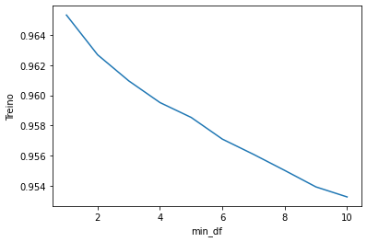
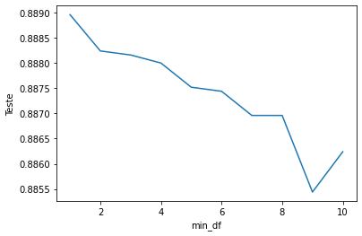
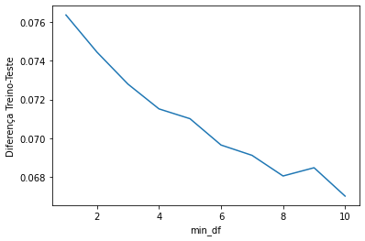
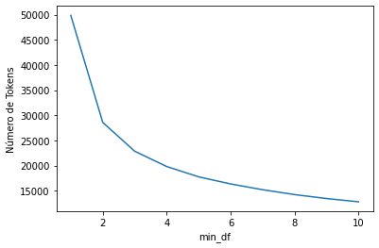
Escolha de min_df
O min_df escolhido foi o 2, pois em comparação com o 1, os valores de treino e teste não são muito diferentes e, para além de apresentar menor diferença entre treino-teste, reduz a dimensão do vocabulário para metade.

